Slide 1
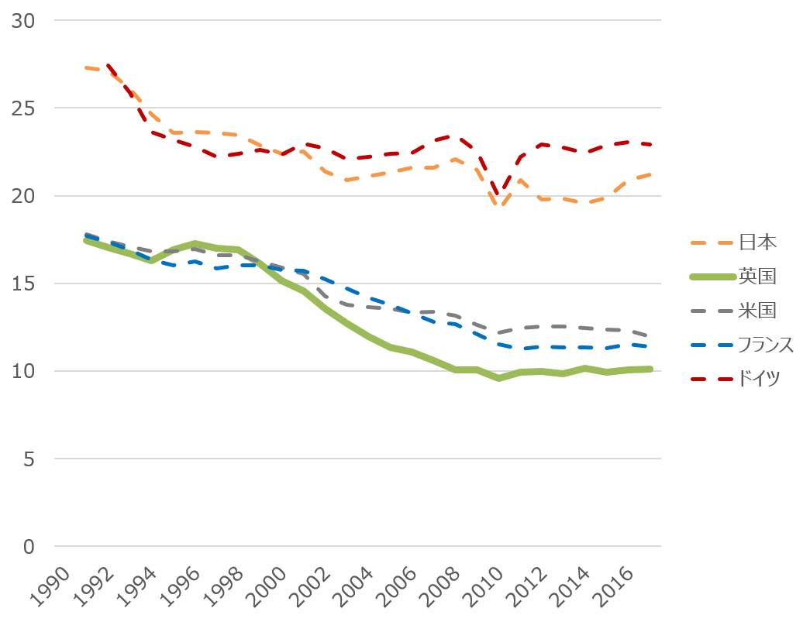
英国：製造業比率推移
(%)
(年)

